Slide 1
Thứ ba ngày 23 tháng 2 năm 2021
Tiếng Việt

Slide 2
Khởi động
ưu
ươu
chim khướu
quả lựu
bưu điện
ốc bươu

Slide 4
Thứ ba ngày 23 tháng 2 năm 2021
Tiếng Việt
Bài 113: oa, oe

Slide 5
e
o
a
o
o
a
o
e

Slide 6
oa
a
o
oe
e

Slide 7
loa
l
oa
cái loa

Slide 8
̖
choe
̖
ch
oe
̖
chích choe

Slide 9
oa
oe
loa
choè
Tìm từ có tiếng chứa vần oa, oe
cái loa
chích choè

Slide 10
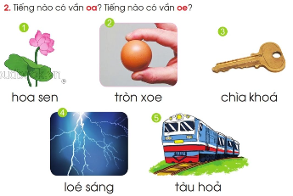

Slide 12
Luyện đọc từ khó
toả hương
khoe sắc
ngậm nụ
cúc đại đoá
hoa loa kèn
muôn hoa khoe sắc

Slide 13
1
2
3
4
5
6
8
7
9
10
11

Slide 16
Ý nào đúng ?
a) Hoa loa kèn không muốn nở vì sợ cúc chê nó thô.
b) Nhờ bác làm vườn khích lệ, loa kèn bật nở.

Slide 17
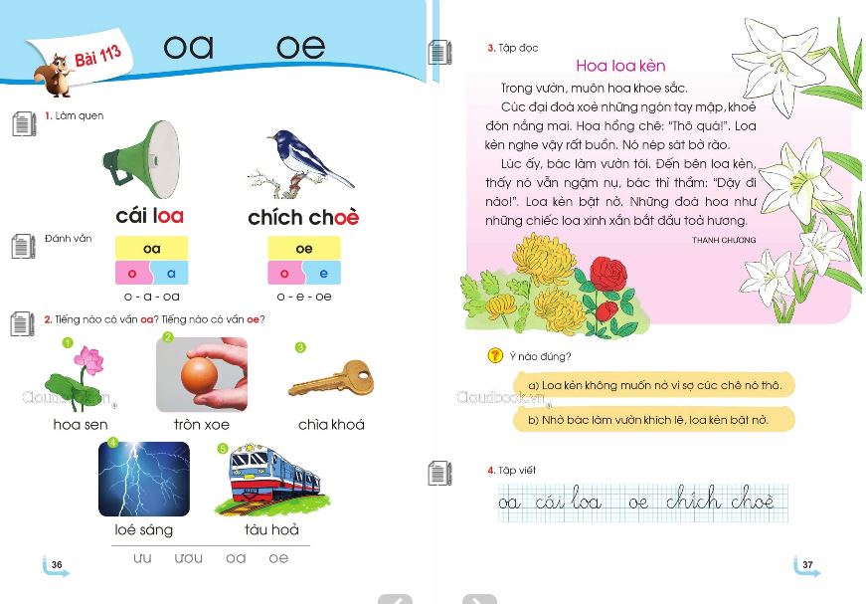

Slide 18
Ξ
cái
lΞ
φψ
chích
chφĘ

Slide 19
Ξ
cái
lΞ
φψ
chích
chφĘ

